Slide 1
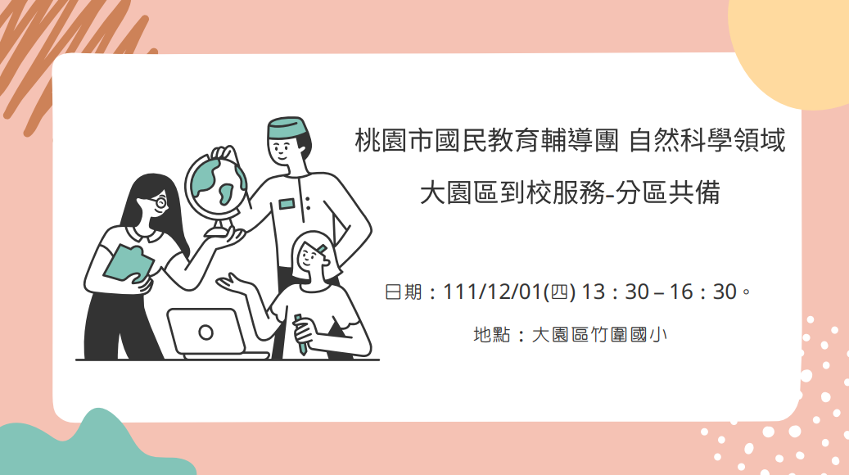
112/11/23(四) 13:30~16:30
新屋區北湖國小

Slide 2

13:30 校長開場
13:40 這樣設計可以嗎
14:10 聚焦提問 集思廣益
14:40 課程設計分享
15:00 自由交流

Slide 3
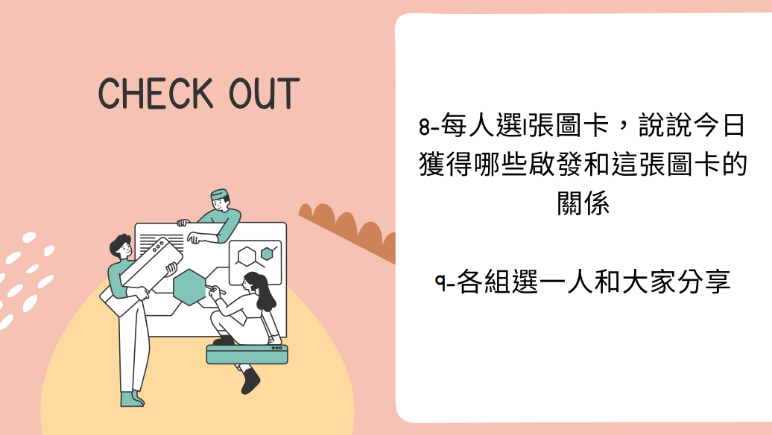

課程
這樣設計可以嗎?

Slide 4
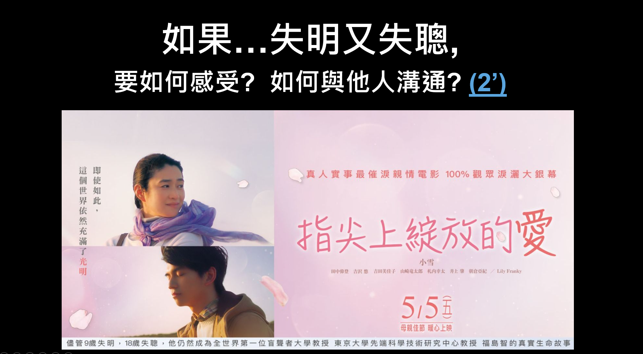

Slide 5
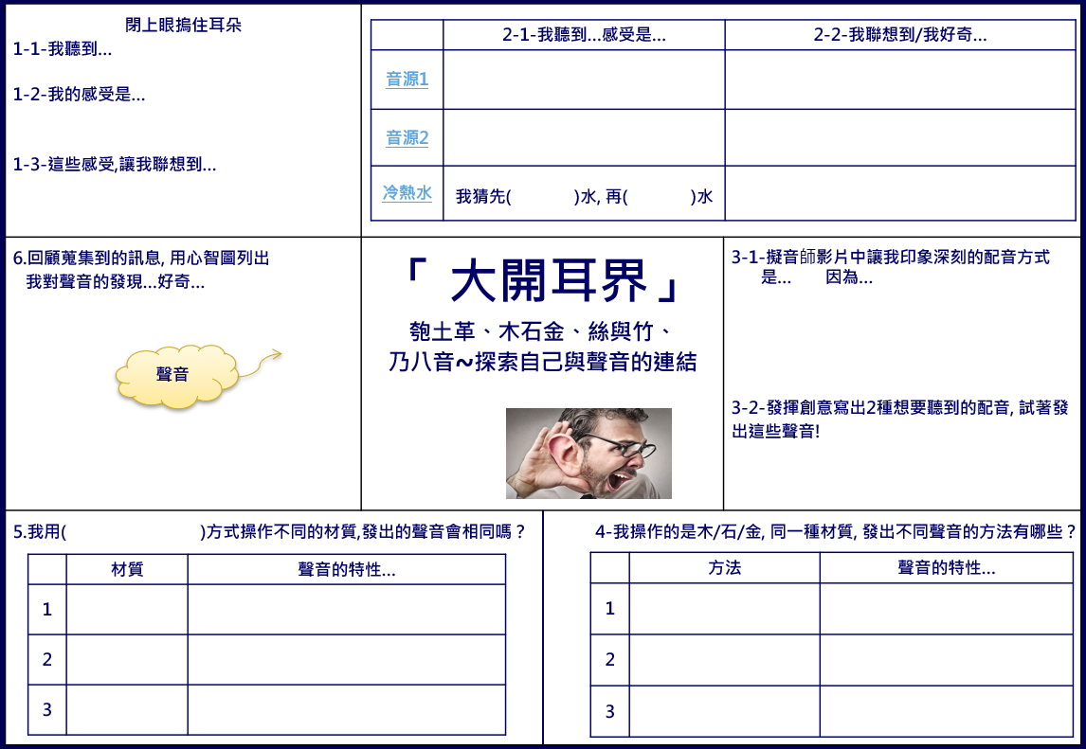


Slide 6
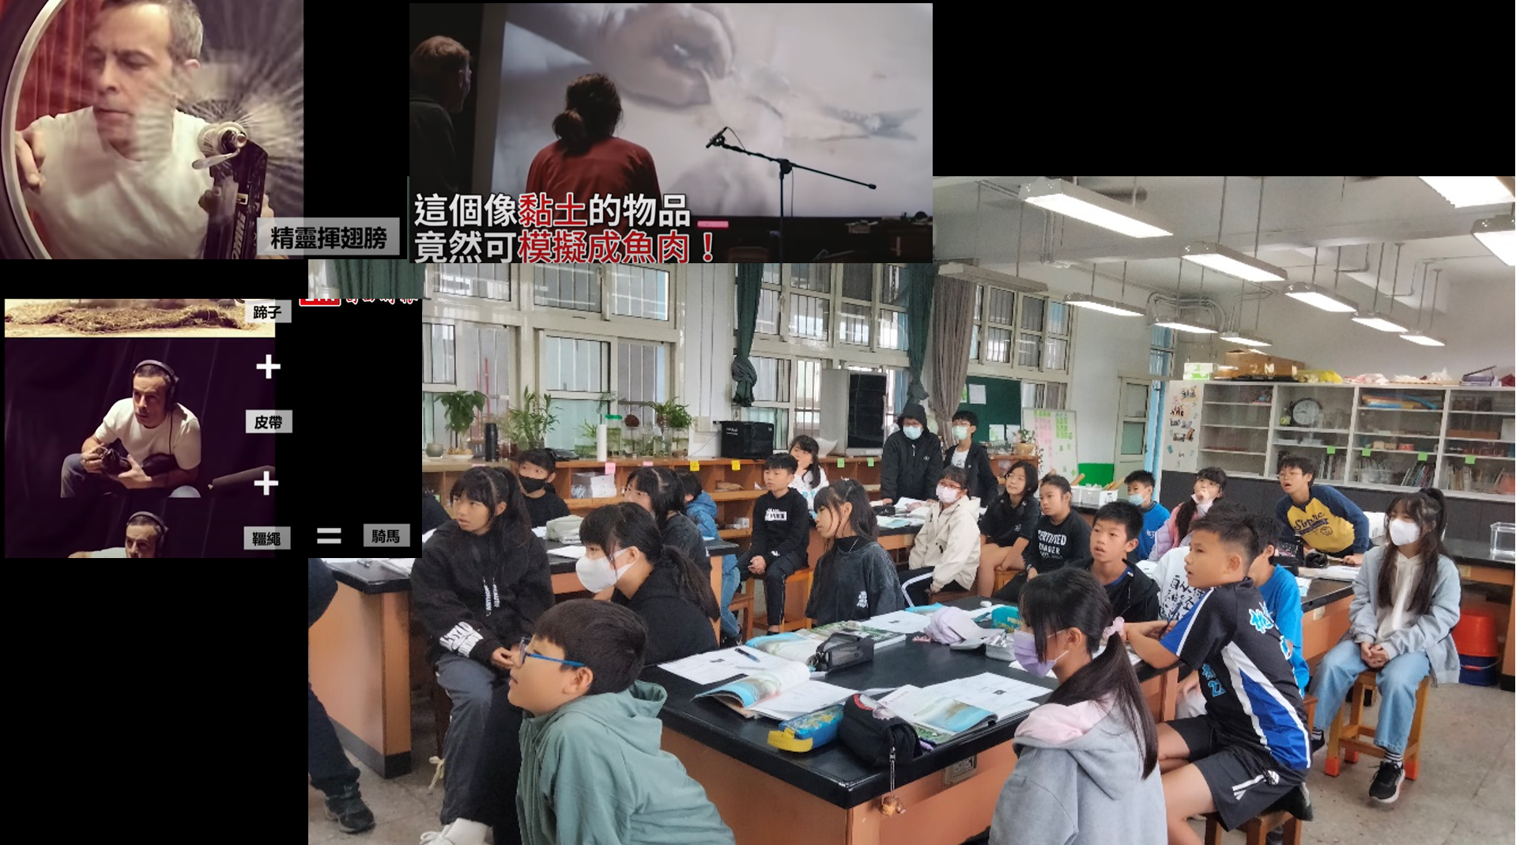

Slide 7
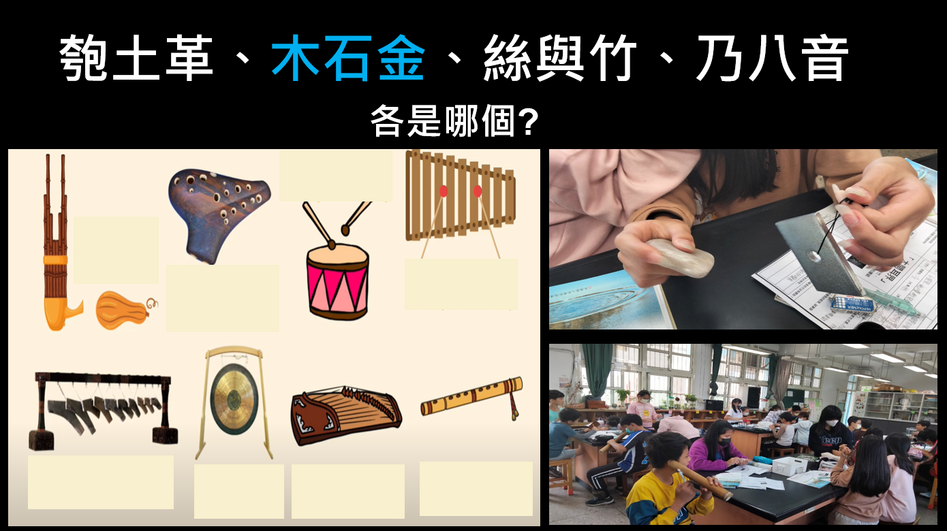

Slide 9
課程
這樣設計可以嗎?

Slide 10
課程設計的依據是...
學習目標
學習內容
學習表現

Slide 11
學習內容
挑戰1: 請瀏覽P.15~20, 並標出:
1-有幾個課題? 跨科概念有幾類?
2-第二 / 第三學習階段是指幾年級?
起立討論
完成後請坐

Slide 12
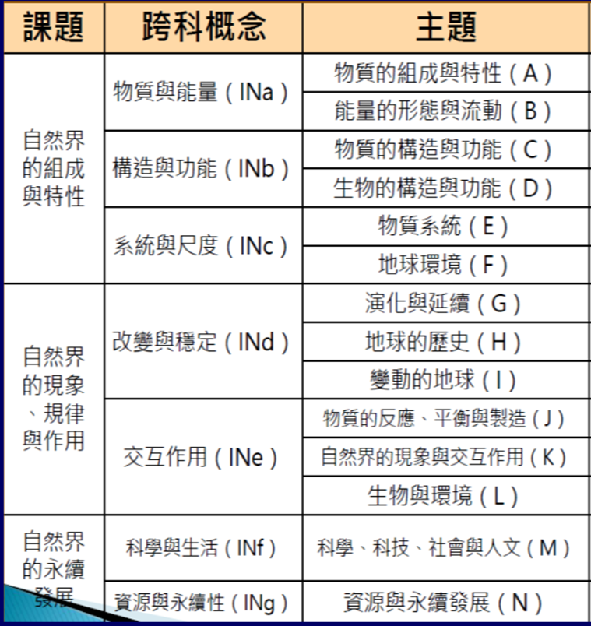

Slide 13
Padlet
學習內容
挑戰2:關於水的三態變化和應用,
1-請標出中年級和高年級的學習內容
2-說出有何差異.
起立討論
完成後請坐

Slide 14
Padlet
中年級 | 高年級
INc-Ⅱ-6 水有三態變化及毛細現象。 INa-Ⅱ-4 物質的形態會因溫度的不同而改變。 INa-Ⅱ-2 在地球上，物質具有重量，佔有體積。 | INd-Ⅲ-11 海水的流動會影響天 氣與氣候的變化。氣溫下降時水氣凝結為雲和霧或昇華為霜、雪。 INd-Ⅲ-12自然界的水循環主要由海洋或湖泊表面水的蒸發，經凝結降水， 再透過地表水與地下水等傳送回海洋或湖泊。

Slide 15
Padlet
學習內容
挑戰3:請瀏覽P.8下方表格,
1-請標出中年級和高年級的認知能力
2-說出有何差異
起立討論
完成後請坐

Slide 16
Padlet
第二階段 (3~4年級) | 1-主要目標在於引發興趣，故著重觀察與親身體驗。 2-能透過想像力與好奇心探索科學問題，並能初步根據問題特性，操作適合學習階段的物品與器材，以進行自然科學實驗。 3-能測量與計算自然科學數據，並利用較簡單的方式描述其發現或成果。
第三階段 (5~6年級) | 1-透過具體操作經驗外，應漸次提供運用思考能力的機會，亦應延續具體操作，提供學生閱讀科普文章之機會。 2-能依據觀察、閱讀、思考所得的資訊或數據，提出自己的看法或解釋資料，並能依據科學資料，簡單了解其中的因果關係，進而理解科學事實會有其相對應的證據或解釋方式。 3-利用簡單形式的口語、文字、影像、繪圖、模型、實物與科學名詞等，表達其發現或成果。

Slide 17
聚焦提問
集思廣益

Slide 18
希望共備的單元
Q1:水的三態變化和應用
Q2:關於POE教學法的應用，是否有建議使用的探究式教學法。
Q3:電路的串連與並聯：如何讓學生理解燈泡串聯會比較暗，電池串聯會
比較亮的概念？
Q4:學生容易誤解/花較多時間理解的觀念
1.空氣柱長短影響音調；物體越細、短、緊音調越高。
2.光的折射現象。
3.反射跟折射的差別。
Q5:國小高年級熱、電、光等概念太抽象，學生理解力不夠，且未針對問
題思考，不太理解實驗設計的過程。

Slide 19
教學困難之處
困難1:我不太會設計實驗,讓學生可以清楚了解原理
困難2:
(一)課本中探究教學步驟很多、很詳細，學生無法真正吸收。
(二)學生在合作上有困難。實驗中會因為分工而吵架，或是發生有學
生不想跟另一人合作的狀況。
(三)學生對生物物種排斥，如：昆蟲、魚等小動物，該如何解決。

Slide 20
1-釐清問題(想法)
2-閱讀領綱 找到學生能力與對應學習內容
3-再看提問
4-提出課程設計(運用媒體、運用輔助工具)
https://www.youtube.com/watch?v=Fb8i4IP1zIA
https://www.youtube.com/watch?v=HoJKuqUTTEk

Slide 21
課程設計分享1

Slide 22
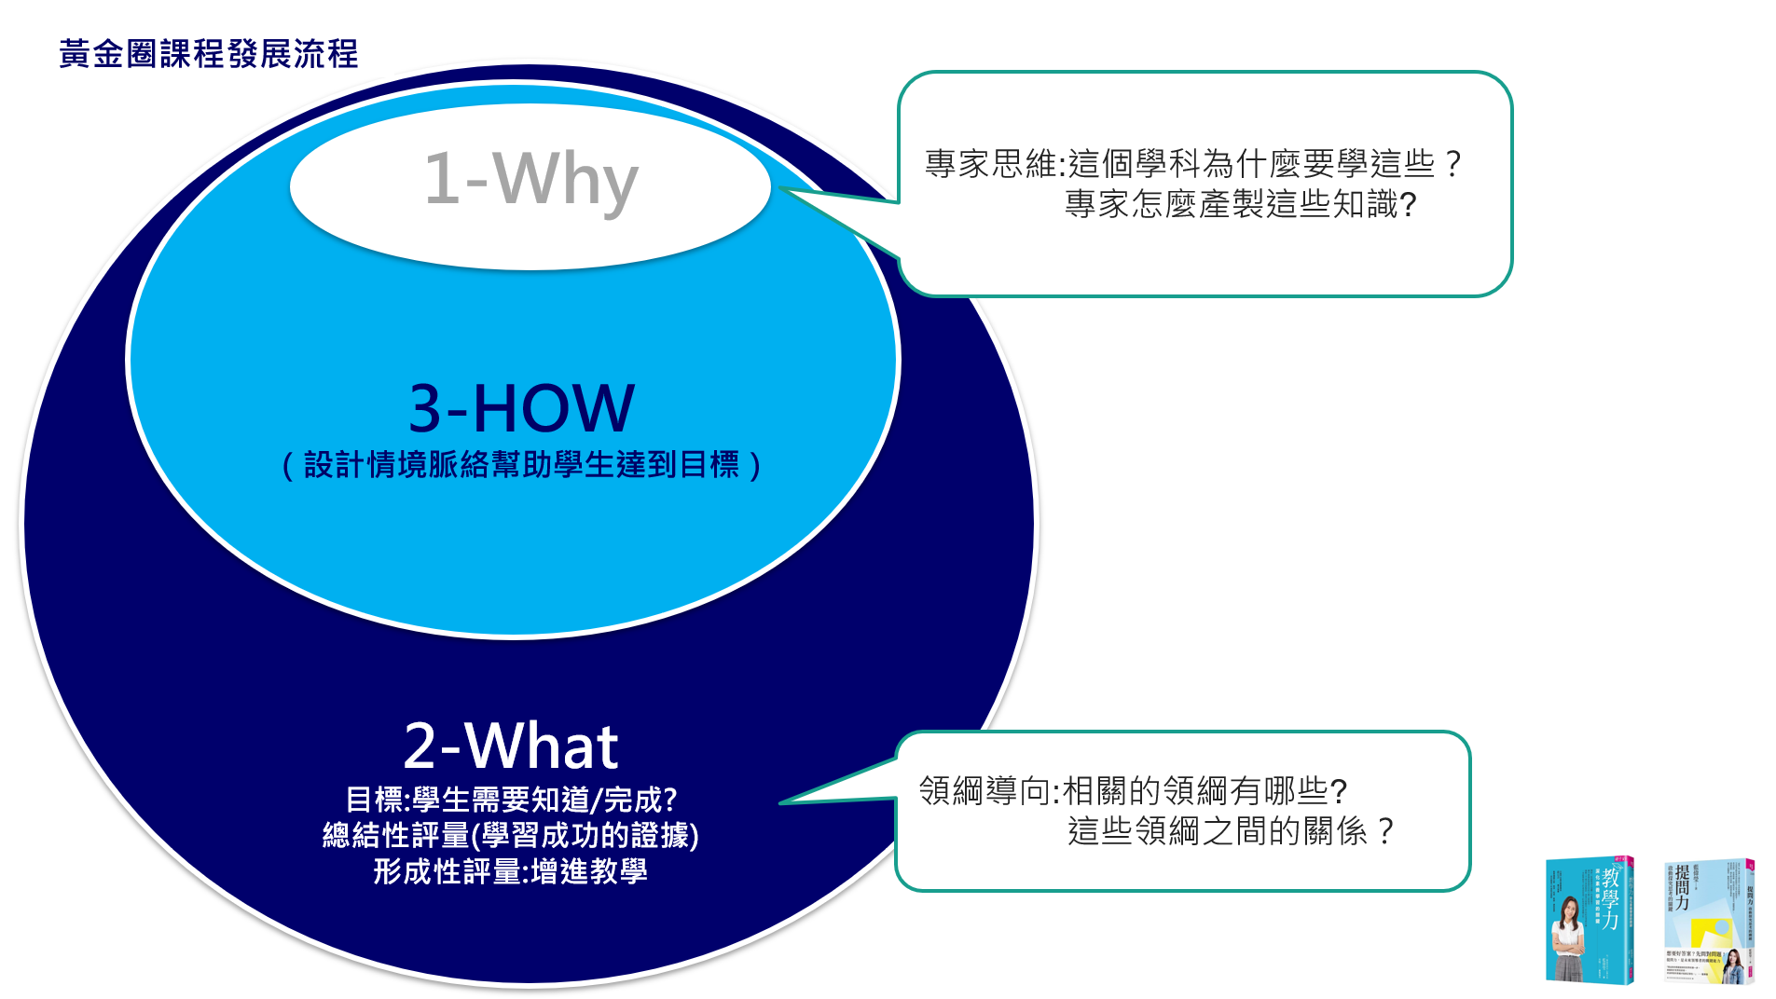

Slide 23
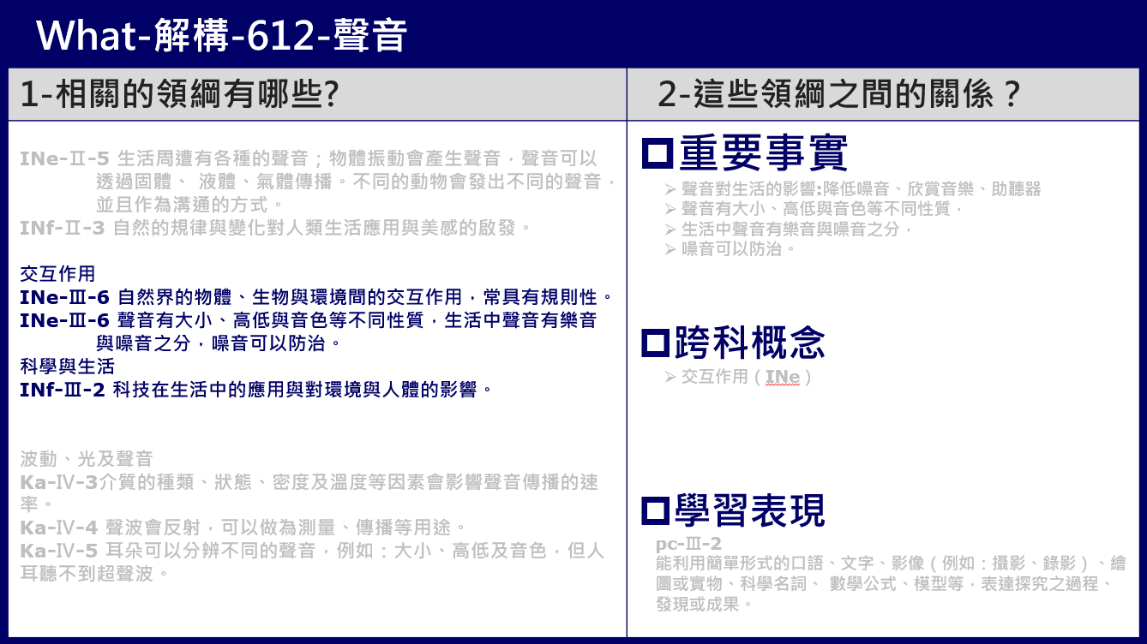

Slide 24
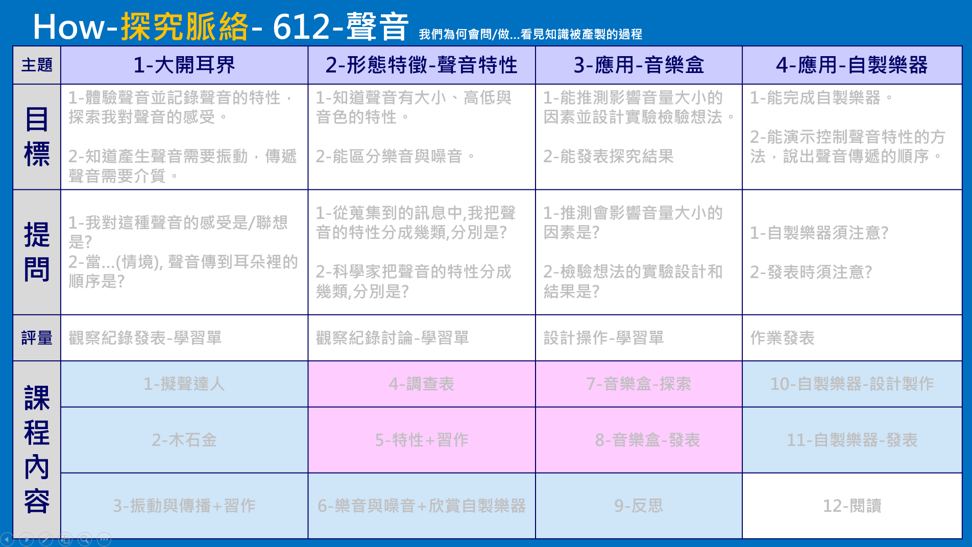

Slide 25
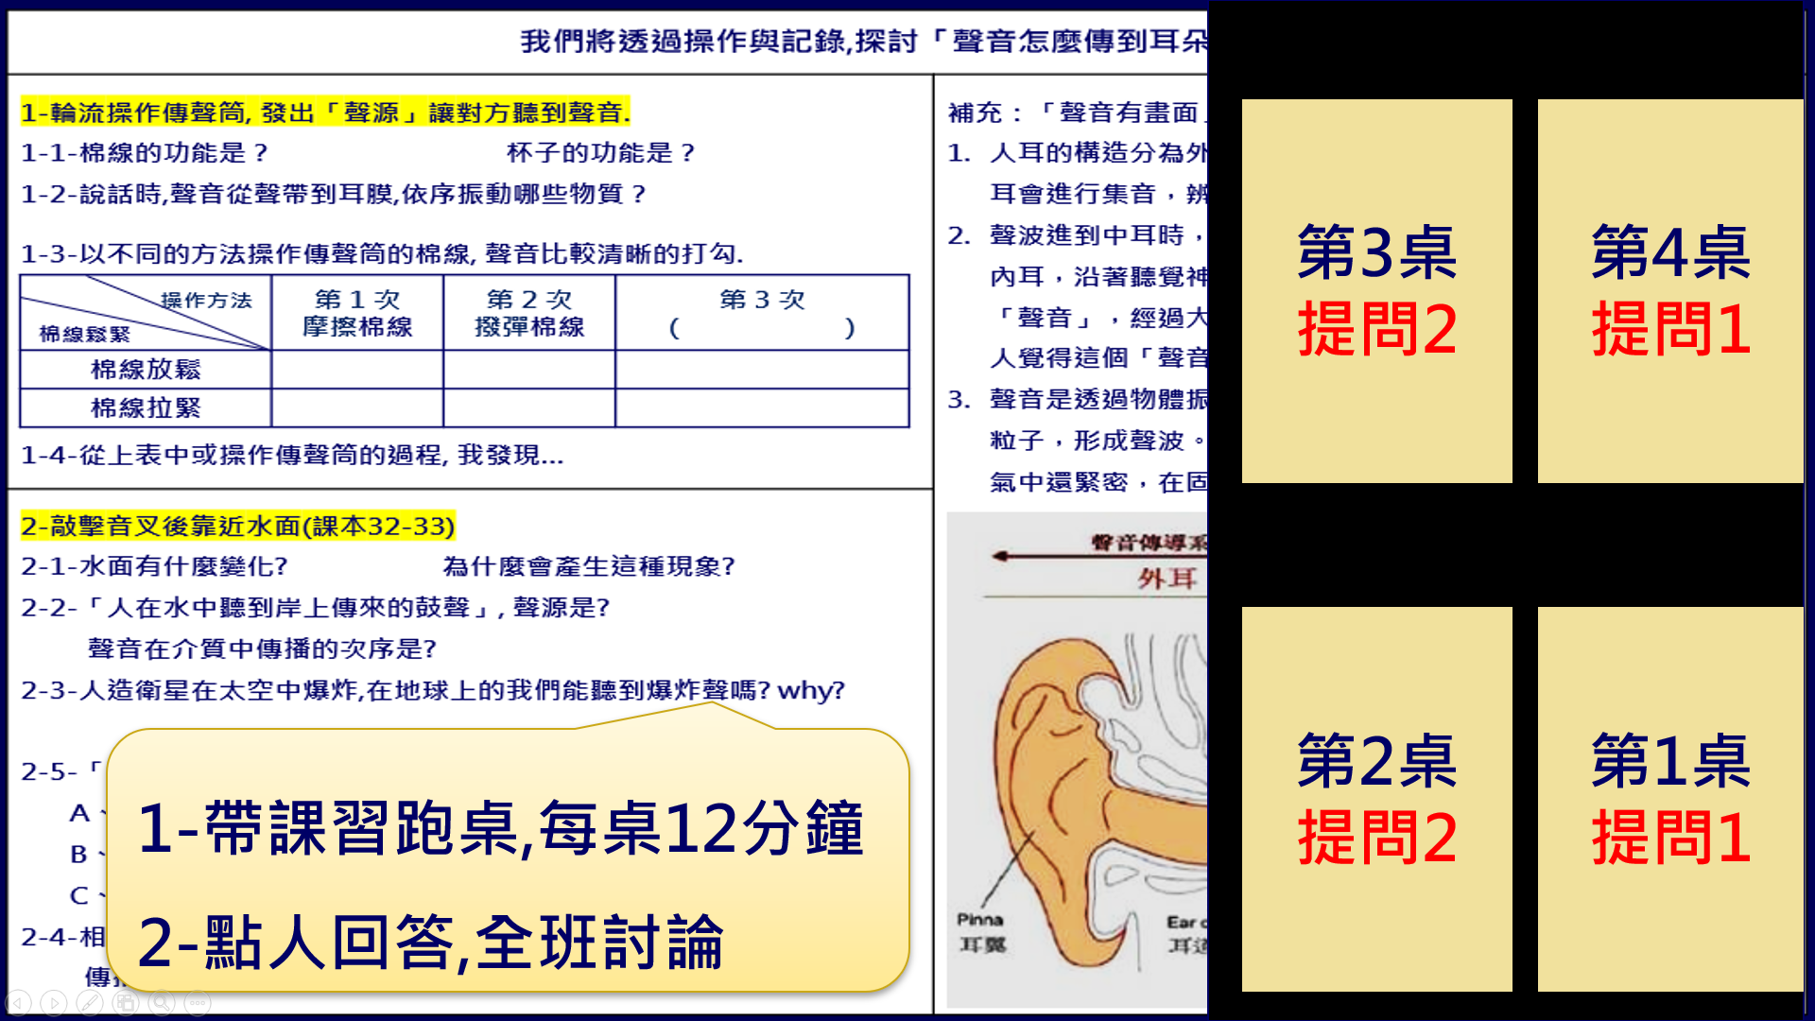

Slide 26
課程設計分享2

Slide 27
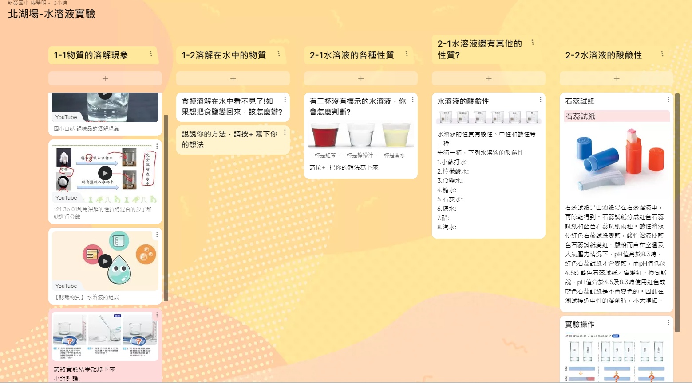
一段自學的自然課
https://padlet.com/t01214/padlet-h1pm682hfqxvjpx5

Slide 28
1.了解學生學習的歷程(已知的有哪些?未知的有那些?)
2.提供學習資訊及知識銜接橋梁
3.融入POE
4.搭配生生用平板，拍照記錄實驗過程
5.老師總結歸納
P(Prediction)預測
O(Observation)觀察
E(Explanatiion)解釋

Slide 29
課程設計分享3

Slide 30
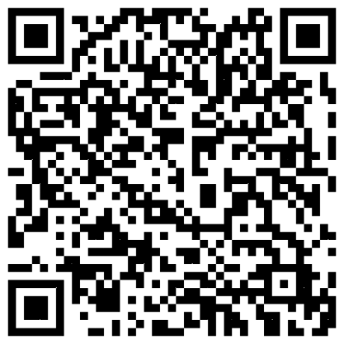
Notes:
https://docs.google.com/forms/d/e/1FAIpQLSf7wBDVv63pmr_tJ89ssv1aIqjaJmINBtqnmjiGDFgoZOcSzA/viewform

